Slide 1

Kis adat kis gond?
Windhager-Pokol Eszter
Head of Data Science @ Starschema

Slide 2
Bemutatkozás
MSc Alkalmazott matematikus
3 év IT security termékfejlesztés
7+ év data science tanácsadás, üzleti oktatás
CEU vendégelőadó
R-Ladies Budapest meetup szervező

Slide 3
Esettanulmány
Adott egy üzlethálózat, néhány száz bolttal
Kb 150 üzletnél különböző típusú fejlesztés, felújítás
Célok:
  A fejlesztett üzletek esetén inceremental margin becslés
  A sikeres fejlesztések karakterisztikáinak feltárása
  Javaslat további fejlesztendő üzletekre és a fejlesztés típusára

Slide 4

Módszertan
Nem fejlesztett üzletek
Fejlesztett üzletek
Margin modell
Megtérülési modell

Slide 5
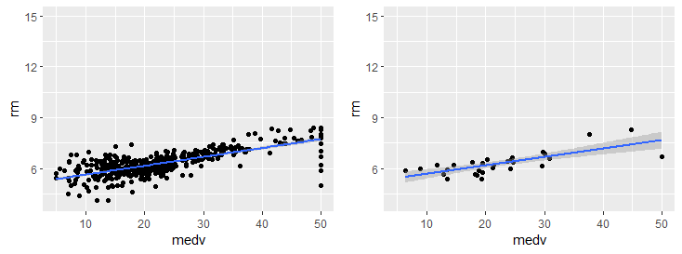
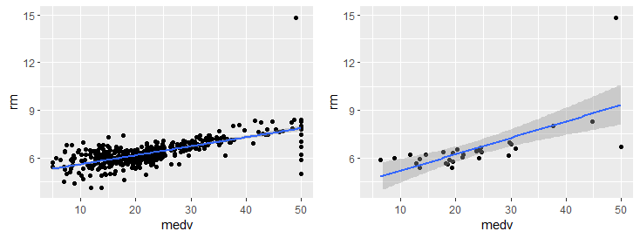
Kiugró értékek, zajos adatok
Egyenes illesztés outlier nélkül
Anomaly detection
  Univariate: eloszlás vizsgálata
  Multivariate: isolation forest, clustering
Adattisztítás
  Kézi javítás ahol lehetséges
Egyenes illesztés outlierrel

Slide 6


Prediktív modellek kiértékelése
Milyen pontos lesz a predikció a jövőben?
Build machine learning model
1
2
Compare prediction vs fact
Labeled data
Training set
4
3
Test set
Predict

Slide 7

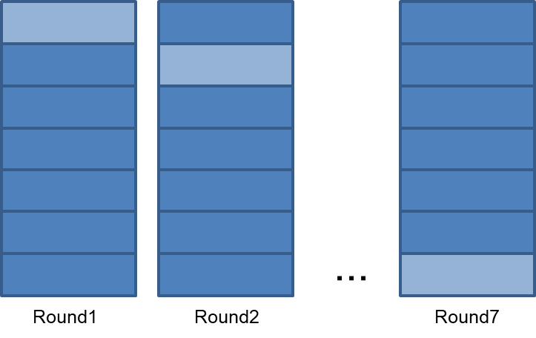
Tesztkörnyezet kialakítás
Train – teszt partíciók:
  Egyszeri mérés
  Random seedtől függően nagy lehet a szórás
Cross-validation:
  Sok mérés
  Konfidencia számolható

Slide 8
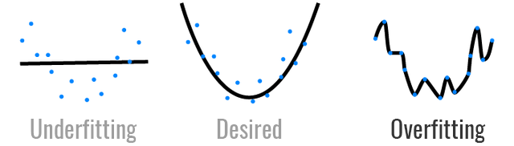
Túltanulás elkerülése
Feature szelection:
  Statisztikai tesztek pl. khí-négyzet teszt
  Korreláció
  Feature Importance
  Stepwise, forward, backward módszerek
Egyszerű algoritmusok:
  Lineáris regresszió, Lasso regression (L1 regularizáció)
  Logisztikus regresszió, regularizáció
Ensemble modellek
Julien Despois: Memorizing is not learning! — 6 tricks to prevent overfitting in machine learning.

Slide 9
Összefoglalás
Probléma
Kezelés
Kiugró értékek, zajos adatok
Visszamérés megbízhatósága
Túltanulás
Anomaly detection
Cross validation
Feature selection, egyszerű és ensemble modellek

